Slide 1
Datenmanagement Praktikum
Übung B1:
Explorative Analyse und Regression
Road Traffic Datensatz
Von: Benjamin Morina
Jacob Wolf
Steven Baumgart

Slide 2
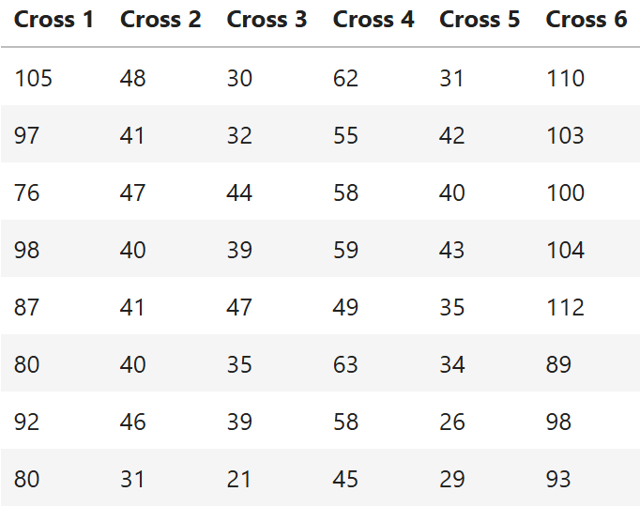
Road Traffic – Unser Datensatz
Was ist das Ziel?
Verkehr an Kreuzung 6 vorhersagen
Ampelschaltungen anpassen (Phasenlängen, Häufigkeiten, etc.)
Messungen hier in 5-Minuten-Zeiträumen,
16128 Messungen insgesamt (entspricht 56 Tagen)

Slide 3
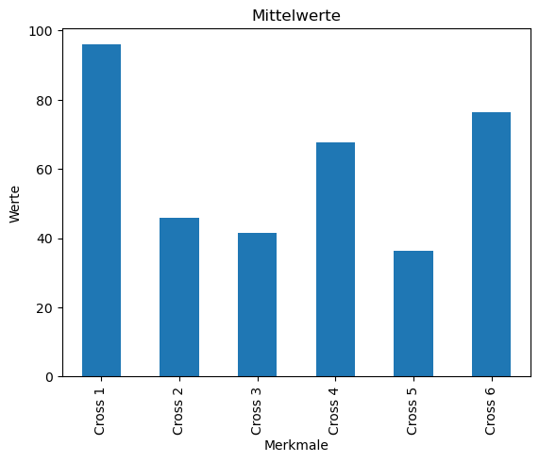
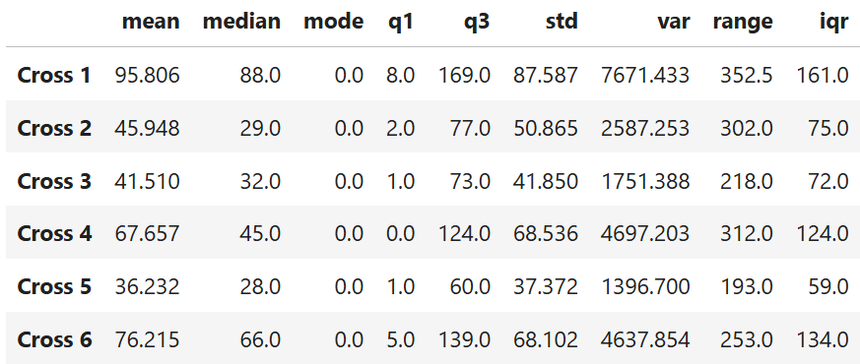
Wo liegen die Daten? (Lage)
Große Unterschiede bei den Mittelwerten erkennbar, deutliche Unterschiede in der Verkehrslage

Slide 4
Sollte der Datensatz standardisiert werden?
Cross 1 hat Werte bis 352, Cross 5 nur bis 193. Das sind sehr unterschiedliche Skalen, also: Ja, standardisieren.
Ohne Standardisierung würden Merkmale mit großen Zahlen das Modell dominieren

Slide 5
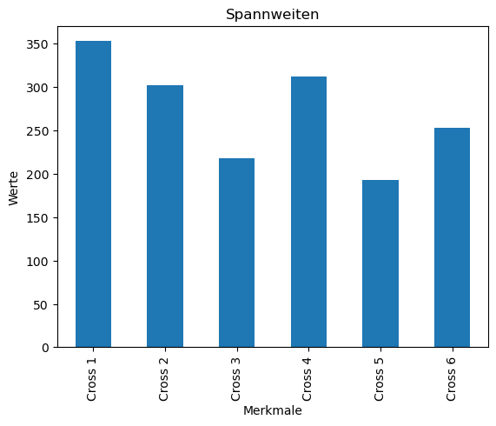
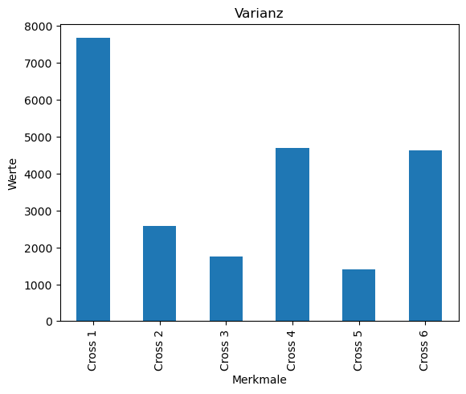
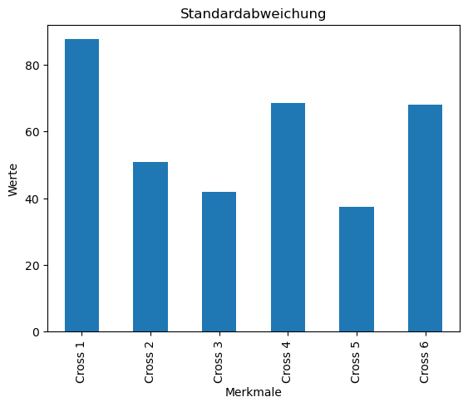
Wie stark streuen die Daten?

Slide 6
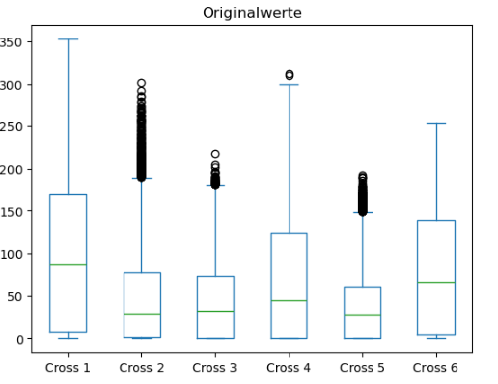
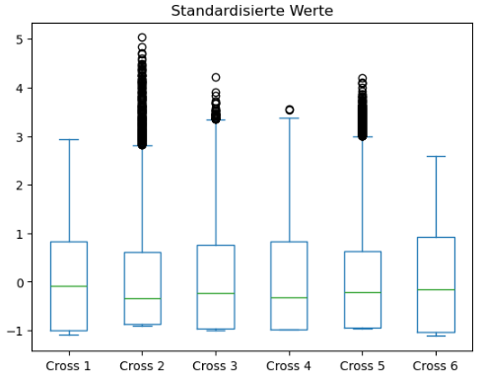
Original vs. Standardisiert
Nach der Standardisierung liegen alle Kreuzungen auf derselben Skala. Ausreißer und Verteilungsform bleiben sichtbar, sind aber jetzt vergleichbar.

Slide 7
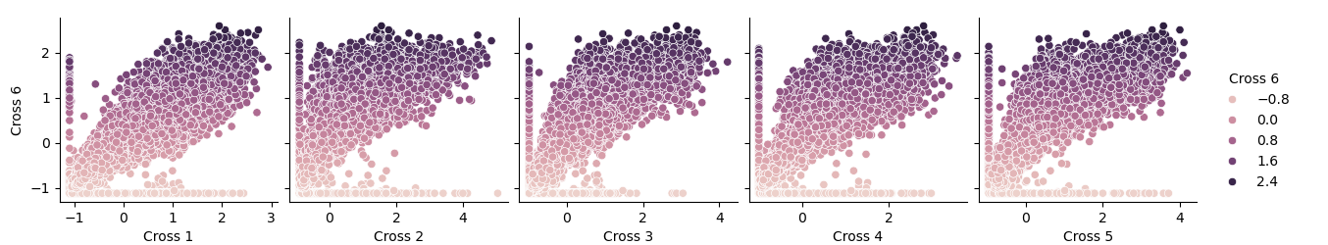
Welches Merkmal hängt am stärksten mit Cross 6 zusammen?

Slide 8
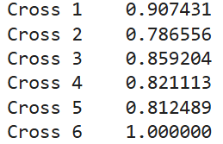
Wie stark korrelieren die Merkmale mit Cross 6?
Positiver Wert: Verkehr an Kreuzung X steigt, wenn Verkehr an Kreuzung 6 steigt.
Negativer Wert: Verkehr an Kreuzung X fällt, wenn Verkehr an Kreuzung 6 steigt
Kreuzung 1 korreliert am stärksten mit Kreuzung 6 anhand der Merkmale

Slide 9
Wie gut kann das Modell Cross 6 vorhersagen?
Ergebnis: R² = 0,823
Das Modell nutzt alle 5 Kreuzungen als Eingabe. Es erklärt ~82% des Verkehrsgeschehens an Cross 6.
Daten wurden z-standardisiert übergeben

Slide 10
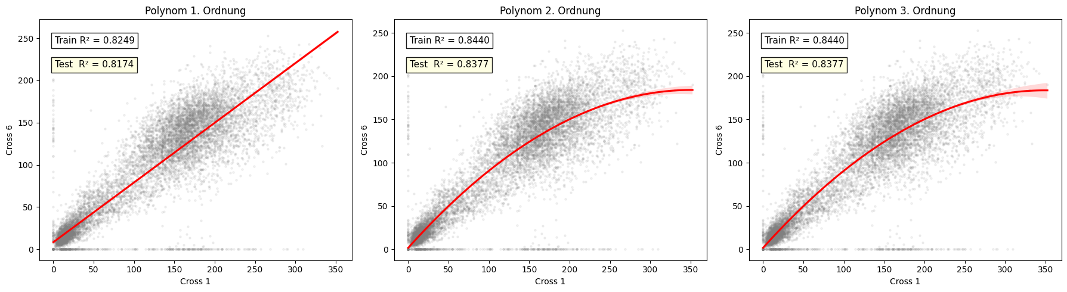
Polynomiale Regressionsmodelle

Slide 11
Polynomiale Regressionsmodelle
Polynom 1. Ordnung:
simple Gerade limitiert den Trend stark
durch fehlende Krümmung geht Varianz verloren
Underfitting
Polynom 2. Ordnung:
Bessere Glättung der Werte
Optimaler Kompromiss zwischen Bias und Varianz
Polynom 3. Ordnung:
Unnötig Komplex, da kein Mehrwehrt im Vergleich zu 2. Grad erkennbar ist

Slide 12
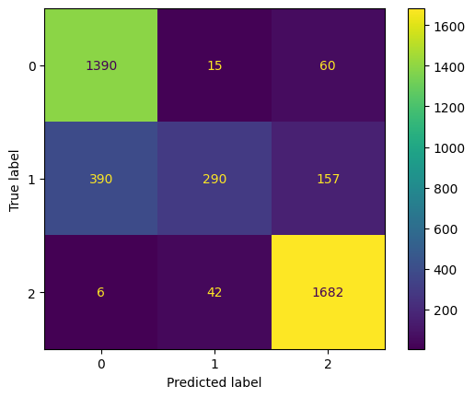
Klassifikationsproblem – Logische Regression
Klassifikationswerte: x <= 20 : wenig bis kein Verkehr, 0 20 < x <= 100 : mittelmäßig viel Verkehr, 1 x > 100 : viel bis sehr viel Verkehr, 2

